Slide 1
Banco Financiero desarrollado por el equipo conformado por Corina Acosta, Jilmar González y Justin Mendoza
Banco Financiero | ITIN | Universidad de las fuerzas armadas Espe

Slide 2
Introducción
El presente informe describe el sistema de Banco Financiero desarrollado por el equipo conformado por Corina Acosta, Jilmar Gonzales y Justin Mendoza como parte del curso de Fundamentos de Programación en la Universidad de las Fuerzas Armadas ESPE-SS. El sistema permite realizar diversas operaciones bancarias, como iniciar sesión, registrar nuevos usuarios, consultar información de usuarios registrados, realizar depósitos, retiros y transferencias, entre otras funcionalidades.

Slide 3
Objetivos del proyecto
Desarrollar un Programa donde se aplique todos los conceptos vistos en estos dos parciales.
Desarrollar un sistema de Banco Financiero que permita a los usuarios realizar operaciones bancarias de manera segura y eficiente.
Realizar pruebas exhaustivas del sistema para identificar posibles errores o fallos y corregirlos antes de su implementación final.

Slide 4
Descripción
El programa es un sistema de Banco Financiero que permite a los usuarios realizar operaciones bancarias de forma segura y eficiente. Incluye funciones de inicio de sesión, registro de usuarios, depósitos, retiros, transferencias y consulta de saldo. El sistema garantiza la privacidad y confidencialidad de la información, implementa medidas de seguridad y ofrece una experiencia amigable al usuario. También cuenta con algoritmos de búsqueda y ordenamiento, y se ha diseñado para ser escalable y permitir futuras mejoras. En resumen, es un sistema completo para gestionar operaciones bancarias.

Slide 5
Implementación
El sistema de Banco Financiero ha sido implementado en C++ a través de la librería "Lib1PortadaMenu.h". Este sistema permite realizar operaciones bancarias como iniciar sesión, registrar nuevos usuarios, consultar información de usuarios, realizar depósitos, retiros, transferencias y consultar saldos.

Slide 6
Implementación
El sistema utiliza algoritmos de búsqueda secuencial para buscar nombres de usuario y números de identificación en arreglos correspondientes. También se emplean algoritmos de ordenamiento para ordenar los nombres de los usuarios y los números de identificación.

Slide 7
Implementación
La funcionalidad del sistema está estructurada en un menú principal con opciones numéricas. Cada opción se asocia a una función específica que realiza la operación seleccionada por el usuario. Se utilizan estructuras de control y validación de datos para asegurar una interacción adecuada.

Slide 8
Desarrollo del Código

Slide 9
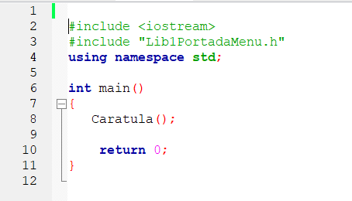
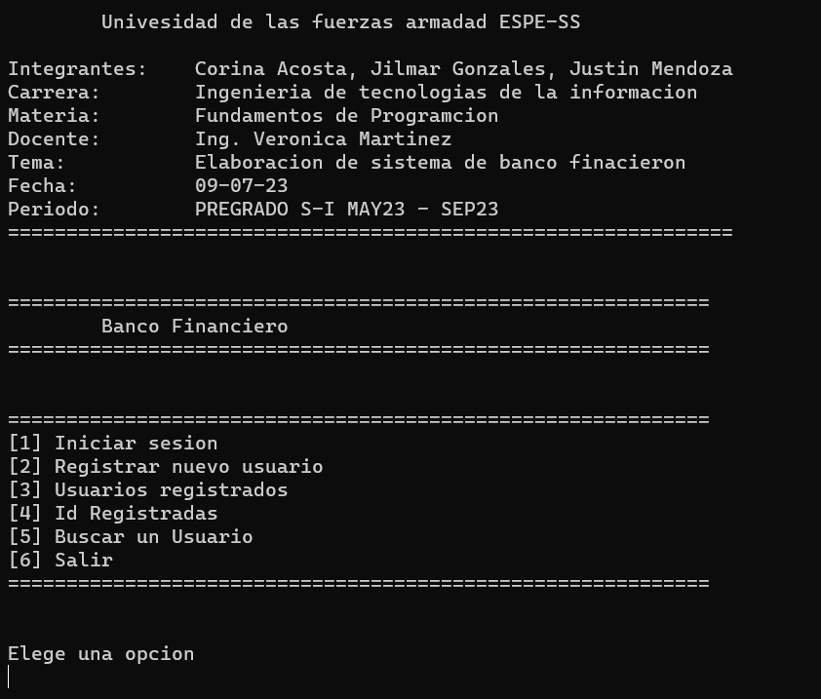
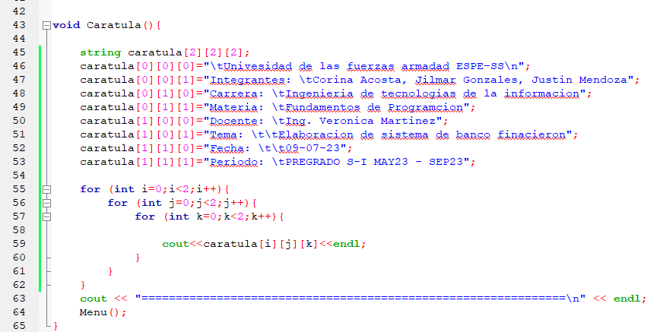
Programa Principal Librería

Slide 10
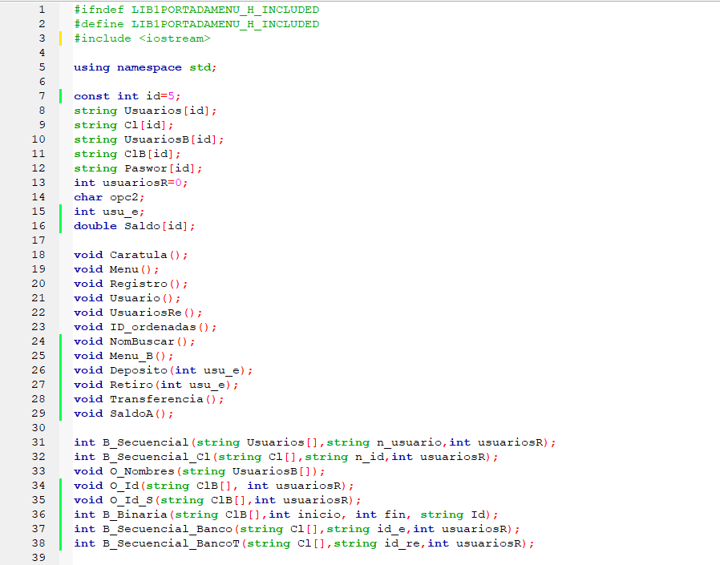
Declaracion de Variables, Arreglos, Subprogrmas y Funciones

Slide 11
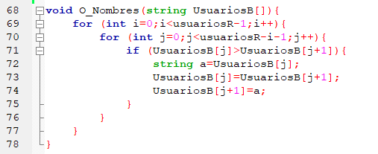
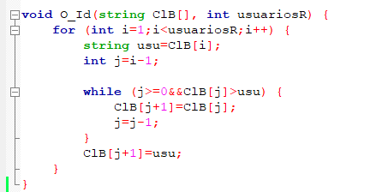
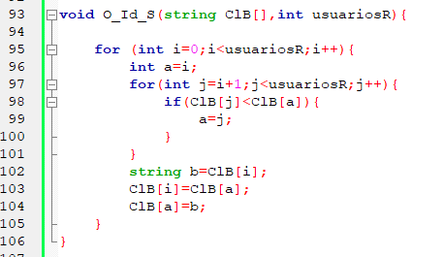
Algoritmos de Ordenación
Ordenación Burbuja
Ordenación Inserción
Ordenación Selección

Slide 12
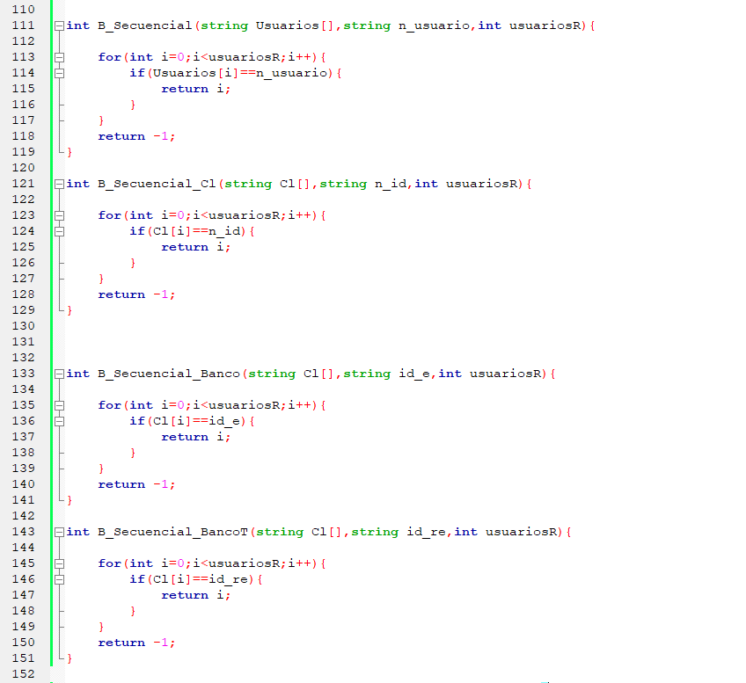
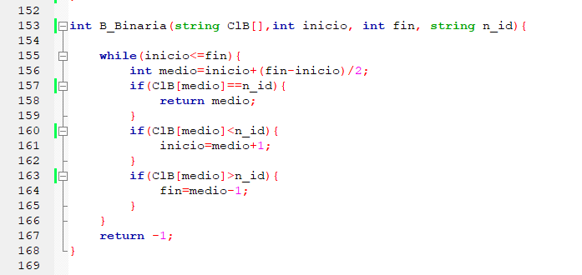
Algoritmos de Búsqueda
Búsqueda secuencial
Ordenación Burbuja
Búsqueda Binaria

Slide 13
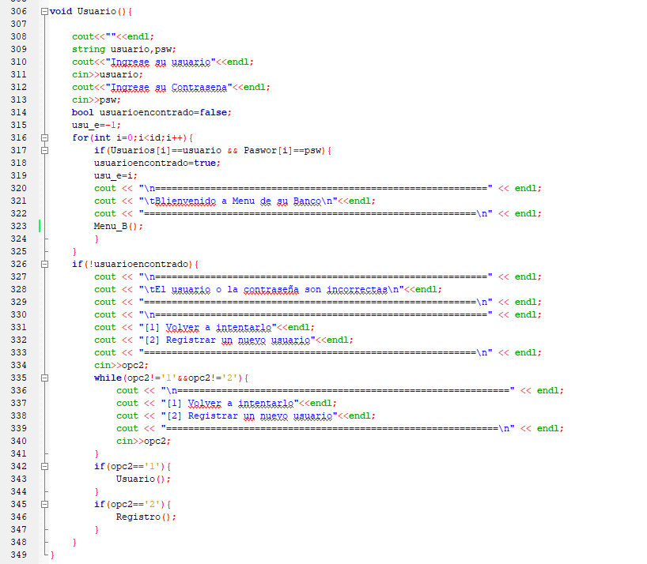
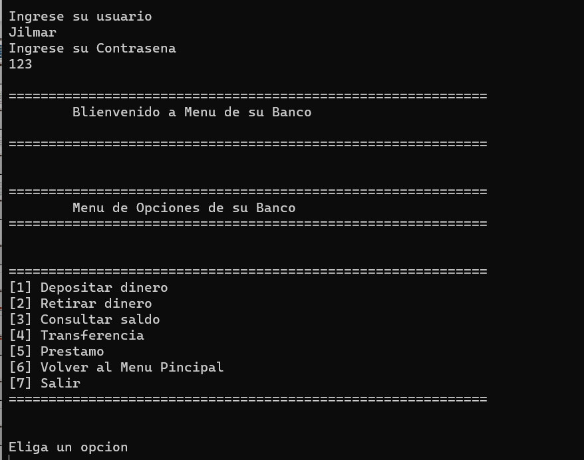
Funcionalidades del sistema
Iniciar sesión: Permite a los usuarios ingresar al sistema proporcionando su nombre de usuario y contraseña.

Slide 14
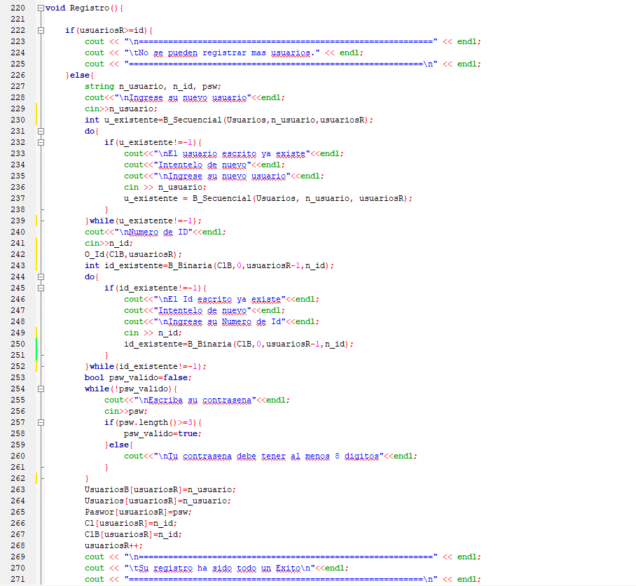
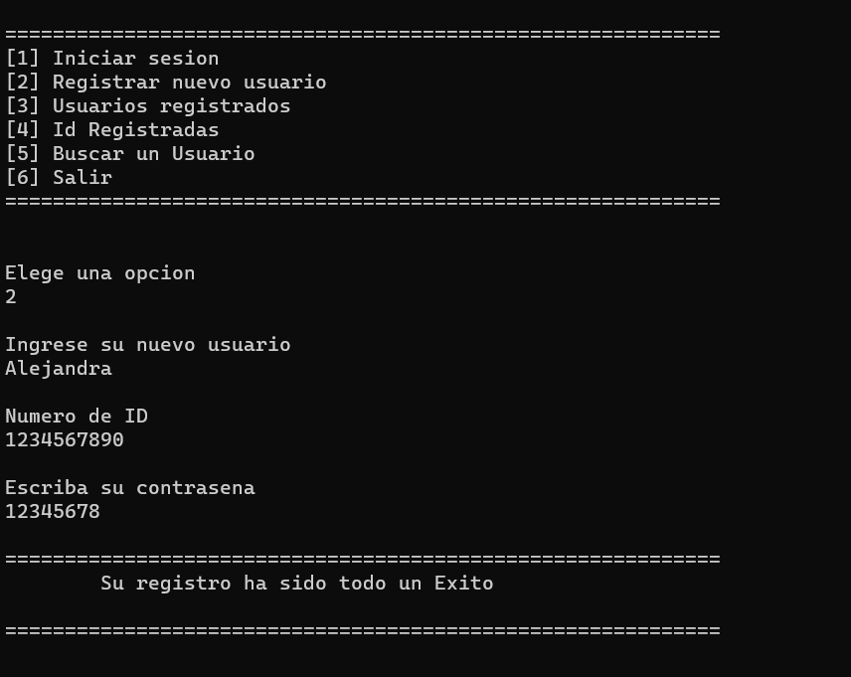
Funcionalidades del sistema
Registrar nuevo usuario: Permite a los usuarios registrarse en el sistema proporcionando un nuevo nombre de usuario, número de identificación y contraseña.

Slide 15
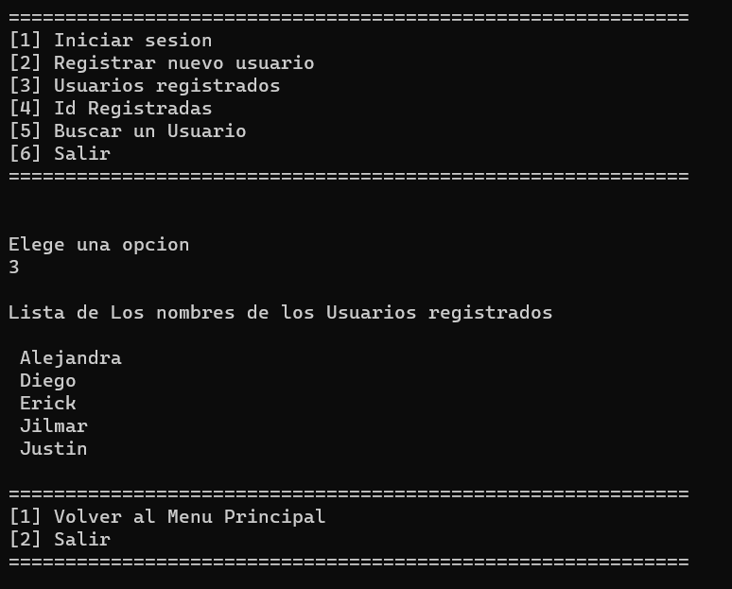
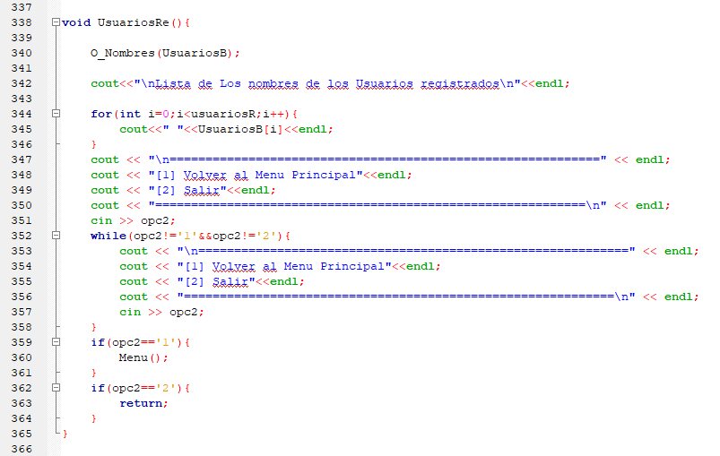
Funcionalidades del sistema
Usuarios registrados: Muestra la lista de nombres de los usuarios registrados en el sistema.

Slide 16
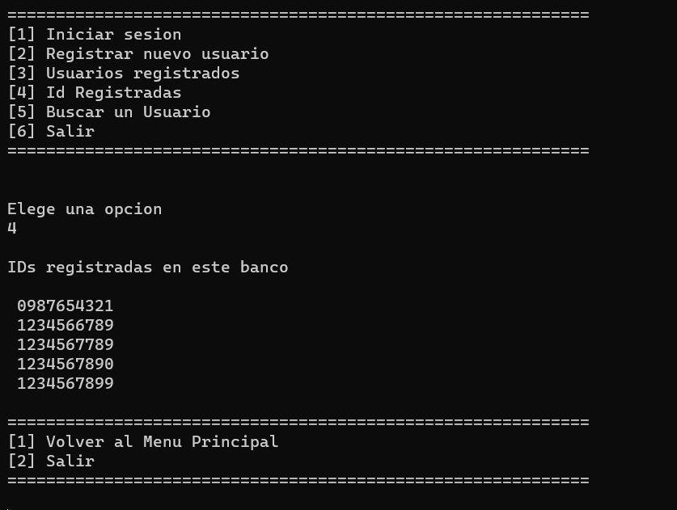
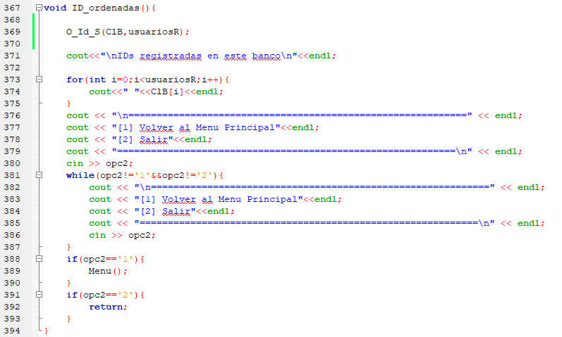
Funcionalidades del sistema
ID Registradas: Muestra la lista de números de identificación registrados en el sistema.

Slide 17
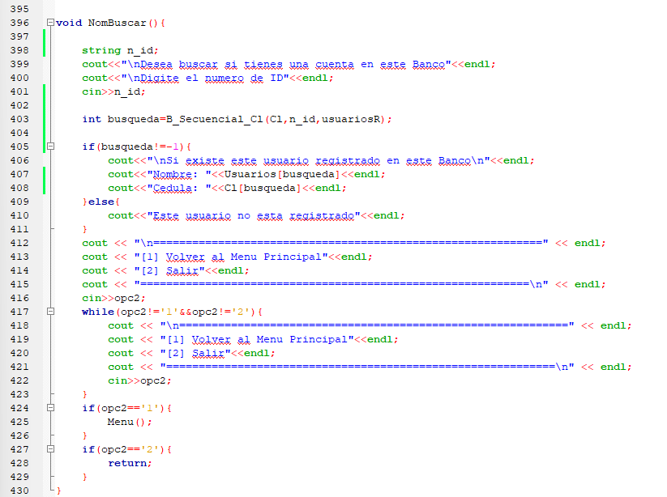
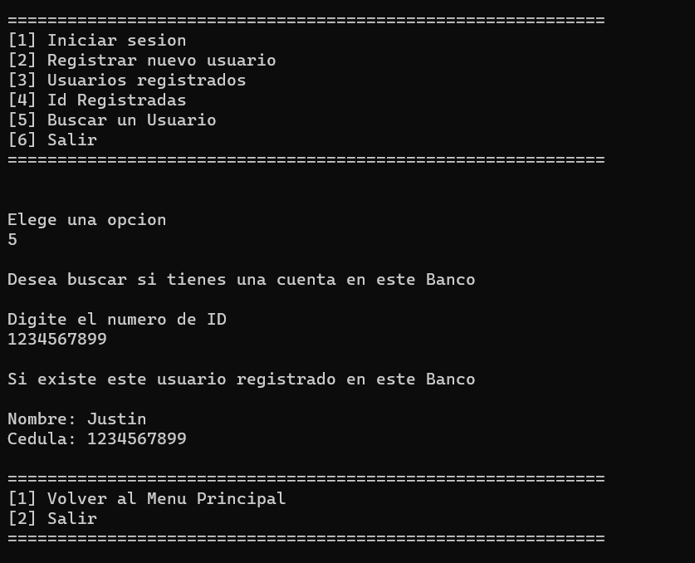
Funcionalidades del sistema
Buscar un Usuario: Permite buscar la información de un usuario específico en base a su número de identificación.

Slide 18
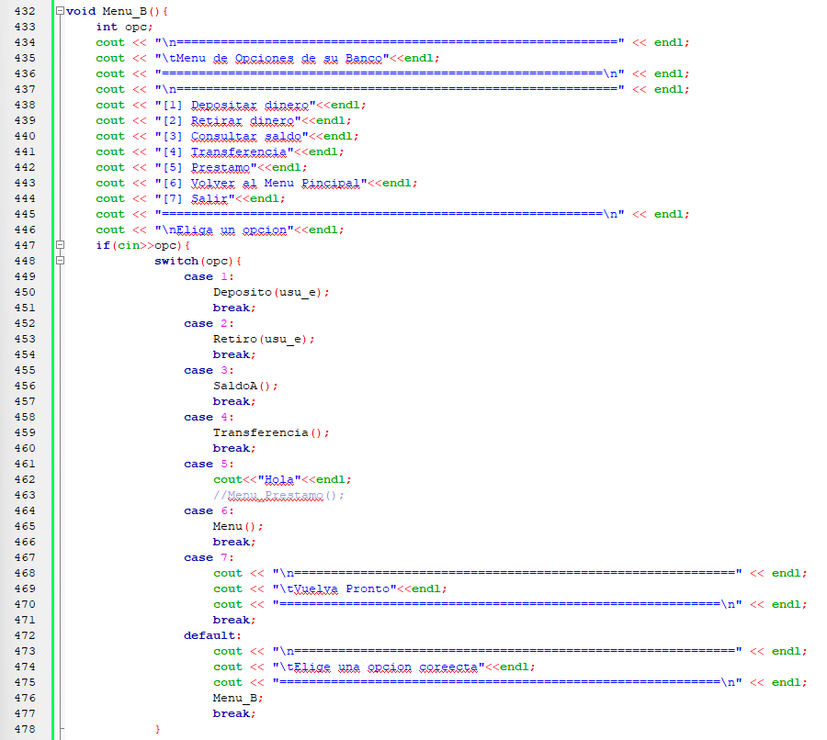
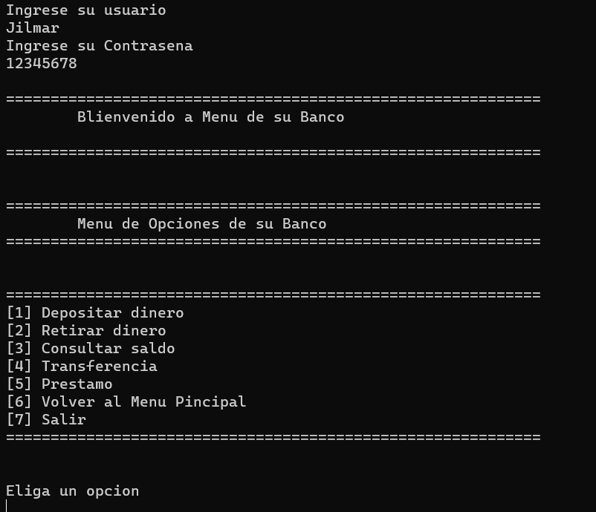
Funcionalidades adicionales (dentro del Menú de Usuarios)
Menú de usuarios: Creamos las nuevas opciones para este menú.

Slide 19
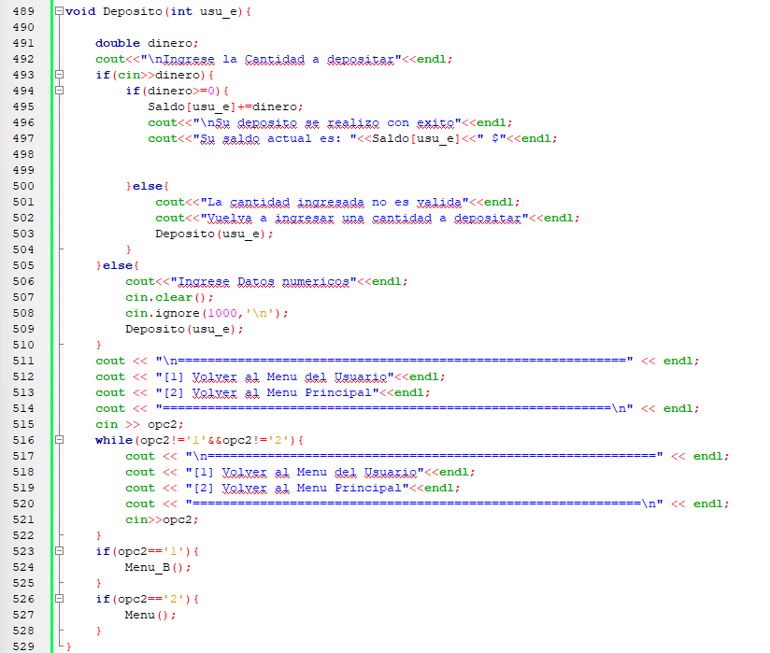
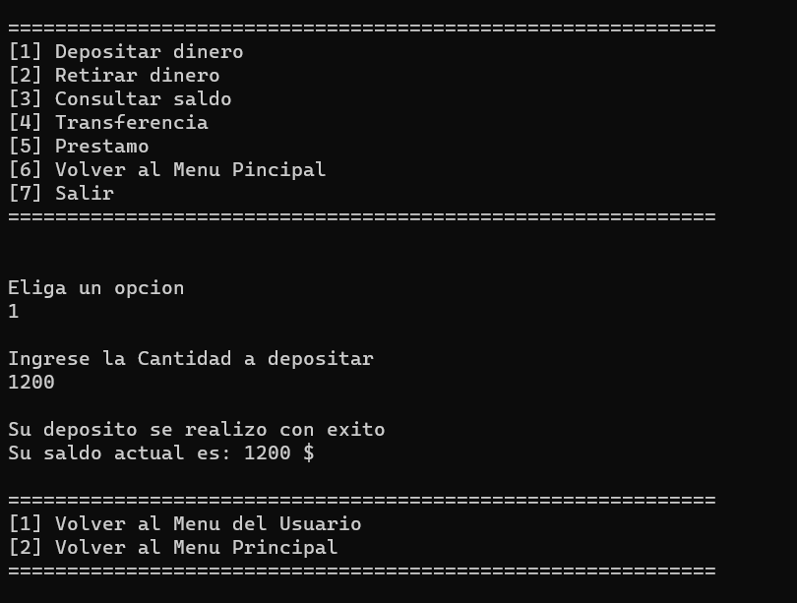
Funcionalidades adicionales (dentro del Menú de Usuarios)
Depositar dinero: Permite al usuario realizar un depósito de dinero en su cuenta.

Slide 20
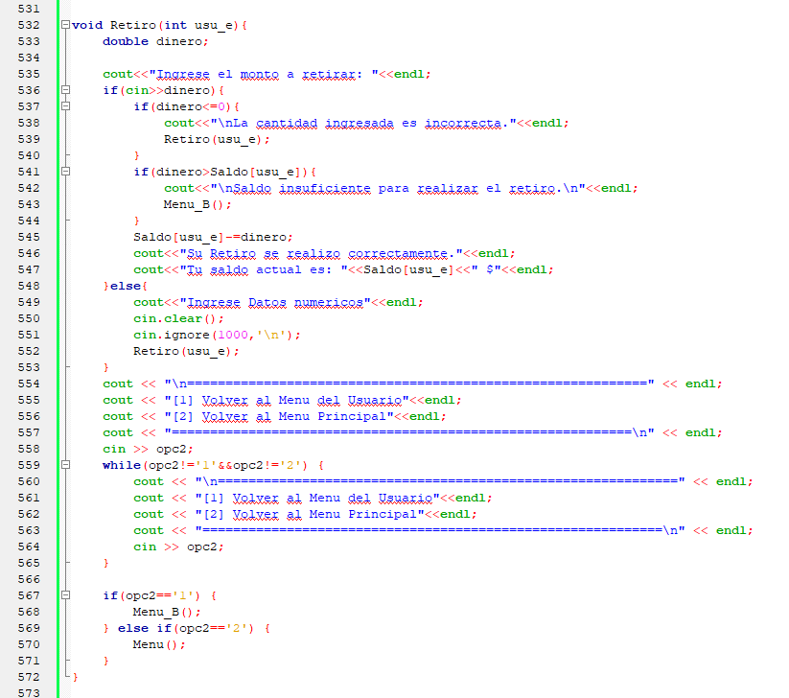
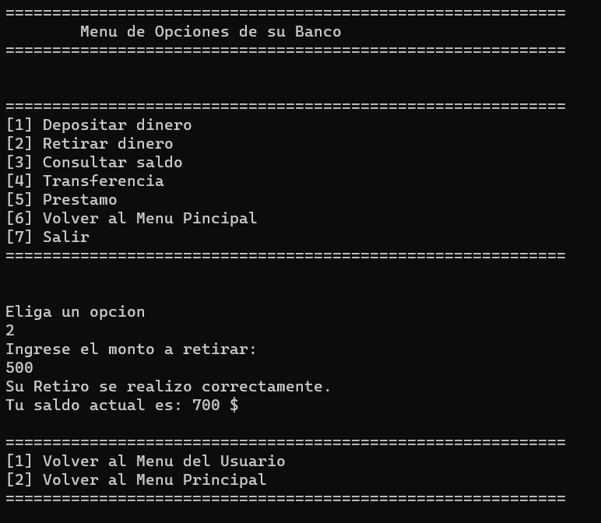
Funcionalidades adicionales (dentro del Menú de Usuarios)
Retirar dinero: Permite al usuario realizar un retiro de dinero de su cuenta.

Slide 21
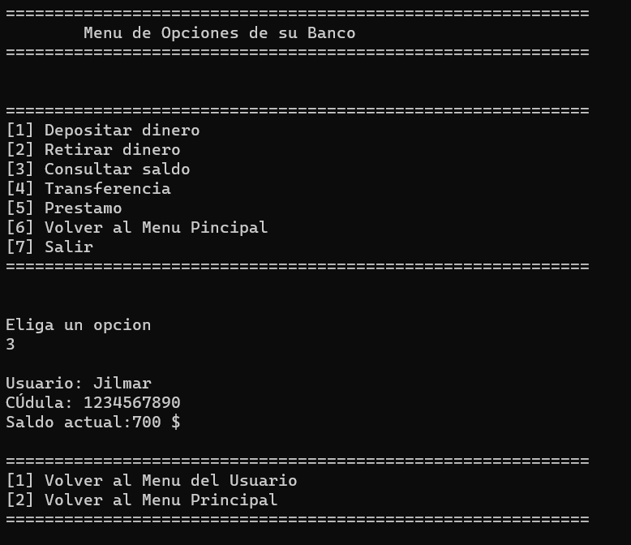
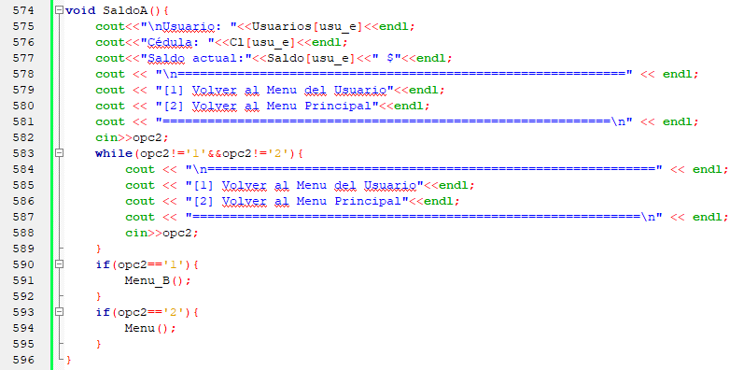
Funcionalidades adicionales (dentro del Menú de Usuarios)
Consultar saldo: Muestra el saldo actual de la cuenta del usuario.

Slide 22
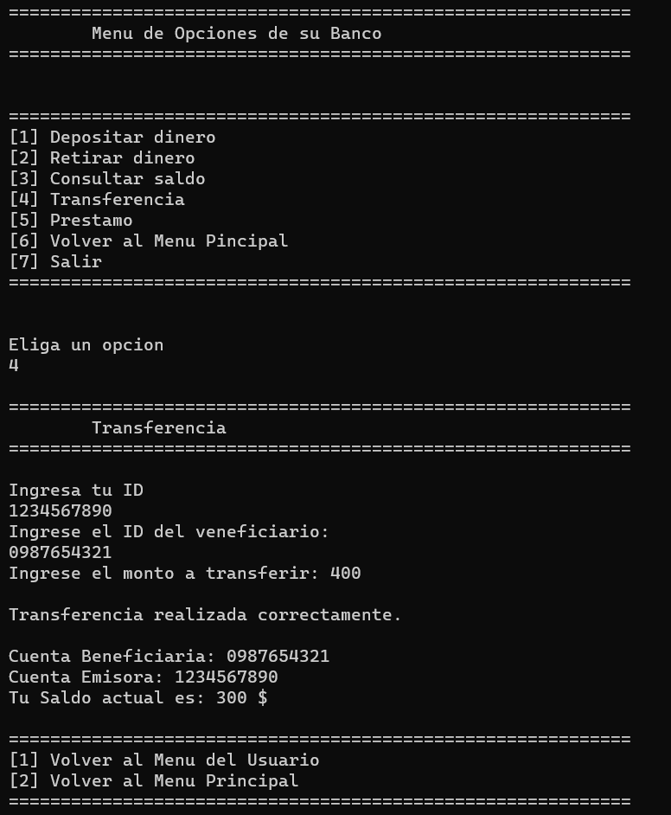
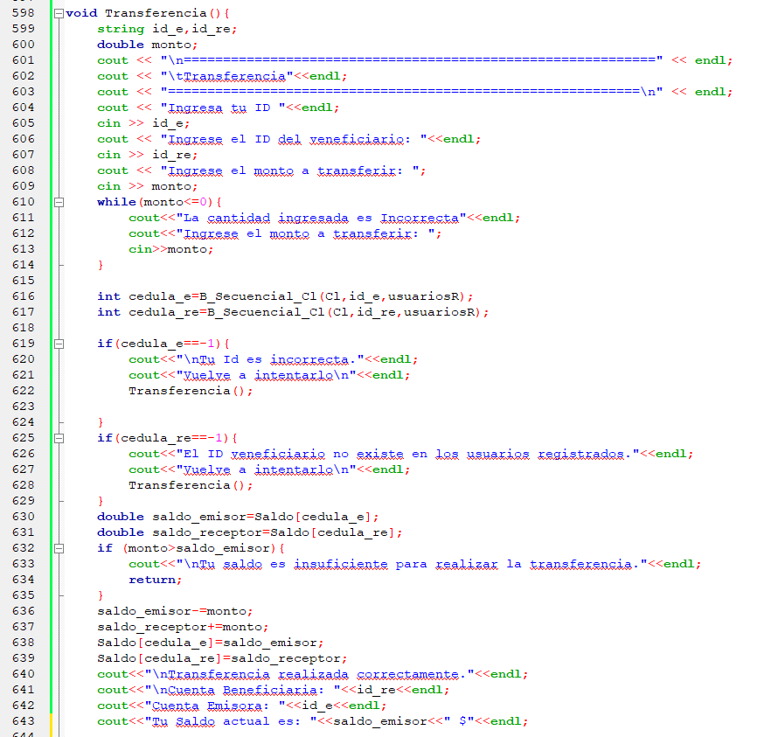
Funcionalidades adicionales (dentro del Menú de Usuarios)
Transferencia: Permite al usuario realizar una transferencia de dinero a otra cuenta.

Slide 23
Conclusión
En conclusión, el sistema de Banco Financiero desarrollado por nuestro equipo ha demostrado ser una solución eficiente y confiable para gestionar operaciones bancarias. Durante el proceso de desarrollo, hemos aplicado conceptos fundamentales de programación, como la búsqueda secuencial y el ordenamiento, para asegurar un funcionamiento óptimo.

Slide 24
Fin

